Slide 1


Protección de la Propiedad de los Pueblos Originarios
José de Arimatéia Barbosa
II Congreso Nacional Iberoamericano de Derecho Registral Inmobiliario
La Plata – 2026
Acciones de los Registros Inmobiliarios frente a problemáticas socioeconómicas

Slide 2

Contexto Internacional
• El derecho a la tierra de los pueblos originarios está reconocido en el Derecho Internacional de los Derechos Humanos.
• Las cartas de la ONU y de la OEA reconocen la propiedad colectiva de la tierra.
• Para los pueblos originarios, la tierra posee dimensiones material, cultural y espiritual.
• La protección territorial es esencial para su supervivencia económica y cultural.

Slide 3
Problema de Investigación
Pregunta central:
¿Quién es responsable de proteger los derechos humanos y territoriales de los pueblos originarios?
Tesis:
Existen vacíos institucionales en el sistema internacional respecto a la protección efectiva de estos derechos.
Hipótesis:
A pesar de los instrumentos jurídicos, persisten violencia, discriminación y marginalización.

Slide 4
Objetivos del Estudio
Objetivo general:
• Analizar los desafíos de la Agenda 2030 en la protección de los pueblos originarios.
Objetivos específicos:
• Estudiar las formas tradicionales de posesión de la tierra.
• Promover el georreferenciamiento de territorios indígenas.
• Monitorear invasiones y actividades ilegales.
• Fortalecer estrategias de sostenibilidad comunitaria.

Slide 5
Agenda 2030 y Desarrollo Sostenible
La Agenda 2030 establece metas globales para el desarrollo sostenible.
Objetivo 15:
• Protección de los ecosistemas terrestres
• Combate a la degradación del suelo
• Conservación de la biodiversidad
Los territorios indígenas desempeñan un papel clave en la preservación ambiental.

Slide 6
Derechos Reconocidos por la ONU
Declaración de las Naciones Unidas sobre los Derechos de los Pueblos Indígenas:
• Derecho a la autodeterminación
• Consentimiento libre, previo e informado
• Derecho a la reparación por daños culturales y patrimoniales
• Protección de las culturas tradicionales
• Derecho a la comunicación en sus propias lenguas

Slide 7
Responsabilidad Internacional del Estado
El Estado puede ser responsabilizado internacionalmente cuando:
• Viola directamente los derechos humanos.
• Omite proteger a los pueblos originarios.
Consecuencias posibles:
• sanciones internacionales
• presión diplomática
• reparación a las víctimas.

Slide 8
Función Socioeconómica del Registro Inmobiliario
Los registros inmobiliarios contribuyen a:
• garantizar la seguridad jurídica de la propiedad
• controlar la legalidad de los títulos territoriales
• proteger los territorios de los pueblos originarios
En Brasil, los registros inmobiliarios actúan por delegación del Poder Judicial (art. 236 de la Constitución).

Slide 9
Caso de Estudio: Campo Novo do Parecis – Brasil
Territorio del pueblo indígena Paresi.
• Desarrollo de producción agrícola sostenible.
• Proyecto de licenciamiento ambiental en territorios indígenas.
• Integración entre desarrollo económico y preservación cultural.
Conclusión:
La protección territorial requiere articulación institucional, seguridad jurídica y participación comunitaria.

Slide 10
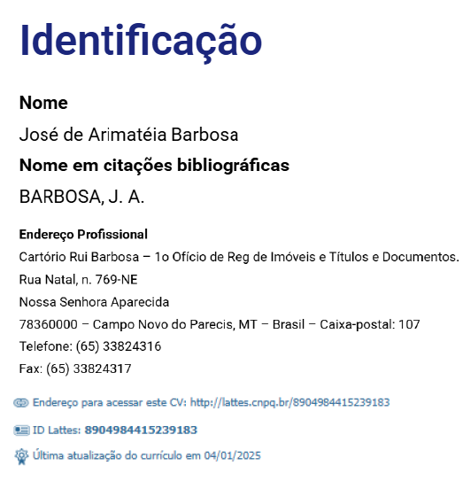

GRACIAS
Registrador Oficial de Bienes Raíces en Campo Novo do Parecis/MT. Director de Relaciones Internacionales del Instituto Brasileño de Registradores de Bienes Raíces (IRIB), donde ocupó el cargo de Vicepresidente durante dos mandatos. Es Doctor en Ciencias Jurídicas y Sociales por la Universidad del Museo Social Argentino y Postdoctorado en Derecho Inmobiliario Europeo y Latinoamericano por la Università degli Studi di Messina (Italia), con estudios postdoctorales en Derecho Inmobiliario, Derecho Registral y Derecho Notarial en la Universidad de Coímbra.

